Slide 1



TIẾNG VIỆT
TIẾNG VIỆT

Slide 2

Thứ … ngày … tháng … năm …
Tiếng việt
Tuần 29 – Bài 4
Đọc – Kể: Nắng phương Nam
Đọc – Kể: Nắng phương Nam

Slide 3


Khởi động
Khởi động

Slide 4




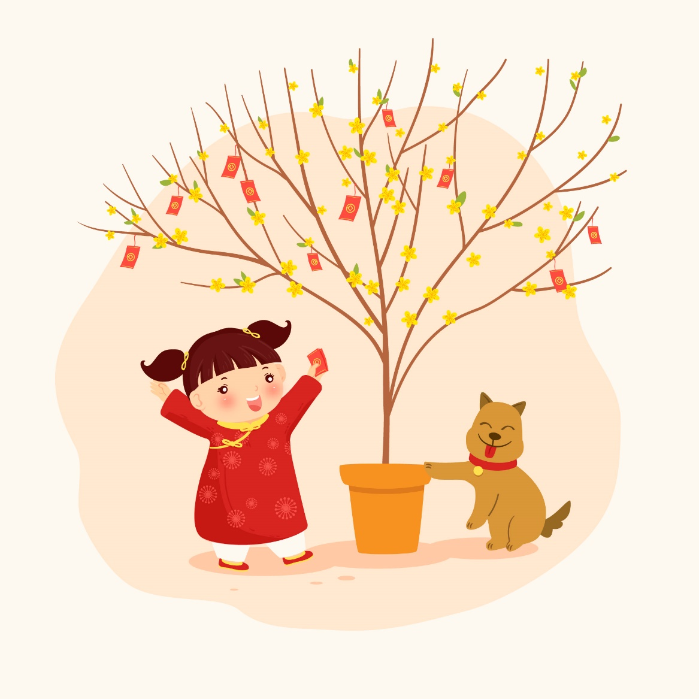

Em hãy tìm các từ dùng để so sánh
Như, giống, giống như, như là...

Slide 5




Em hãy nói tiếp để được câu văn có hình ảnh so sánh:
Những đám mây...
THẢO LUẬN NHÓM ĐÔI
Dòng suối...
Hàng cây...

Slide 6
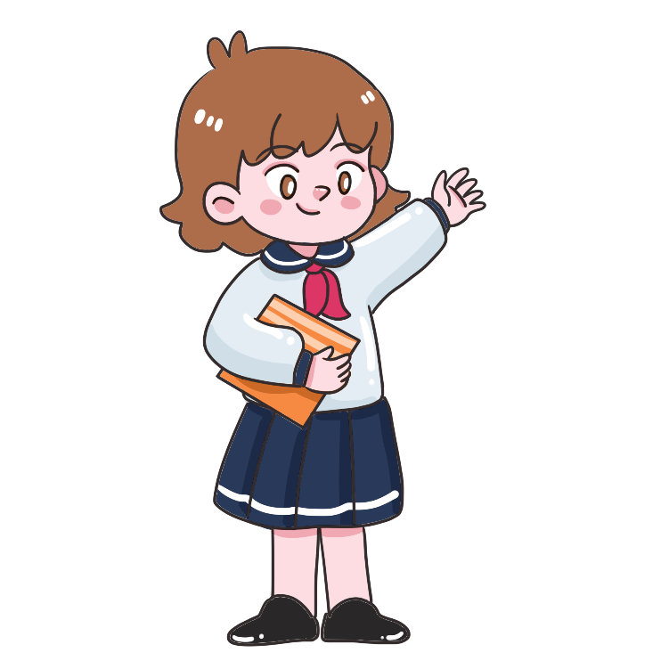

CHIA SẺ TRƯỚC LỚP
CHIA SẺ TRƯỚC LỚP
Những đám mây...
Gợi ý
Những đám mây như những chiếc kẹo bông gòn khổng lồ bồng bềnh.

Slide 7
CHIA SẺ TRƯỚC LỚP
CHIA SẺ TRƯỚC LỚP
Dòng suối...
Gợi ý
Dòng suối như một chiếc khăn lụa.

Slide 8
CHIA SẺ TRƯỚC LỚP
CHIA SẺ TRƯỚC LỚP
Hàng cây...
Gợi ý
Hàng cây như những cây dù khổng lồ.

Slide 9

Đọc - Kể
Đọc - Kể

Slide 10
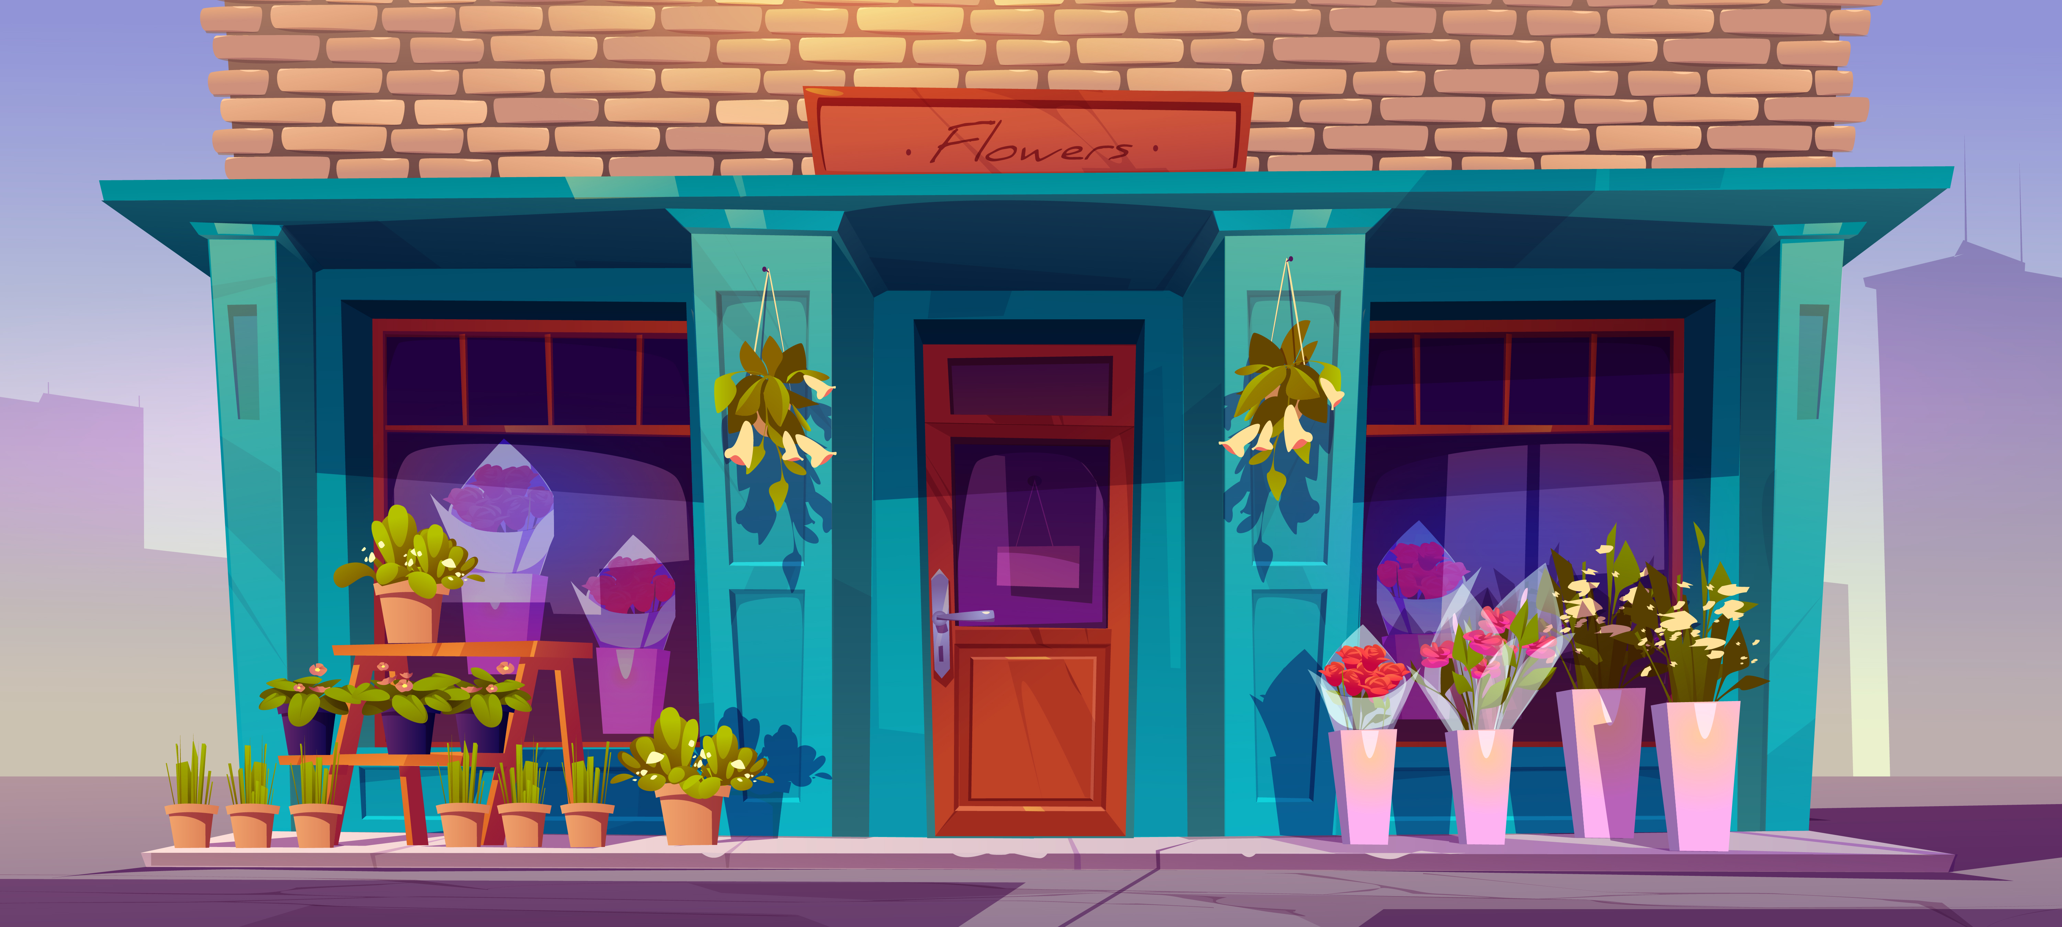

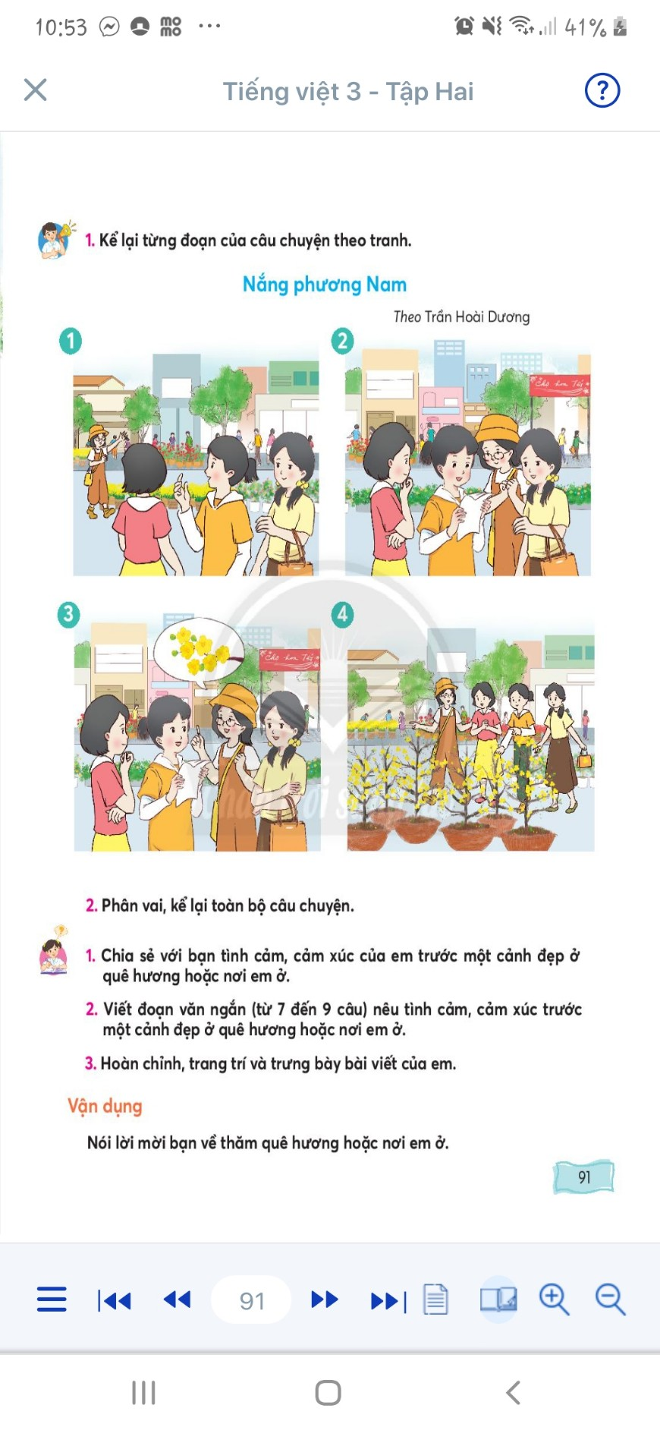
Nắng phương Nam
Nắng phương Nam
Ghi nhớ nội dung câu chuyện

Slide 11

Nắng phương Nam
Nắng phương Nam
Kể lại từng đoạn câu chuyện Nắng phương Nam

Slide 12

Kể lại từng đoạn câu chuyện Nắng phương Nam
Đoạn
Cảnh Uyên và bạn đi chợ hoa ngày Tết trên đường Nguyễn Huệ.

Slide 13

CHIA SẺ TRƯỚC LỚP
CHIA SẺ TRƯỚC LỚP

Slide 14

Kể lại từng đoạn câu chuyện Nắng phương Nam
Đoạn
Lời nói và hành động của Uyên, Phương, Huê.

Slide 15
CHIA SẺ TRƯỚC LỚP
CHIA SẺ TRƯỚC LỚP

Slide 16

Kể lại từng đoạn câu chuyện Nắng phương Nam
Đoạn
Suy nghĩ, lời nói và hành động của Uyên và các bạn.

Slide 17
CHIA SẺ TRƯỚC LỚP
CHIA SẺ TRƯỚC LỚP

Slide 18

Kể lại từng đoạn câu chuyện Nắng phương Nam
Đoạn
Thái độ, việc làm của các bạn nhỏ trong khung cảnh chợ hoa ngày 28 Tết ở TPHCM.

Slide 19
CHIA SẺ TRƯỚC LỚP
CHIA SẺ TRƯỚC LỚP

Slide 20

Nắng phương Nam
Nắng phương Nam
Phân vai kể lại
toàn bộ câu chuyện

Slide 21

Các nhân vật có trong chuyện
Dẫn chuyện.
Phương.
Uyên.
Huê.

Slide 22

Thảo luận nhóm 4
kể lại toàn bộ câu chuyện Nắng phương Nam

Slide 23
Tiêu chí đánh giá
Đúng nội dung chính.
Giọng kể rõ ràng, hấp dẫn phù hợp với từng nhân vật.
…

Slide 24
CHIA SẺ TRƯỚC LỚP
CHIA SẺ TRƯỚC LỚP

Slide 25

Tiếng việt
Tiếng Việt
Xin chào và hẹn gặp lại!
Xin chào và hẹn gặp lại!

